Slide 1
텍스트 마이닝을 활용한 통화정책 분석
경제에 특화된 eKoNLPy
(부제 : 내가 더 잘나가. KoNLPy보다)

Slide 2
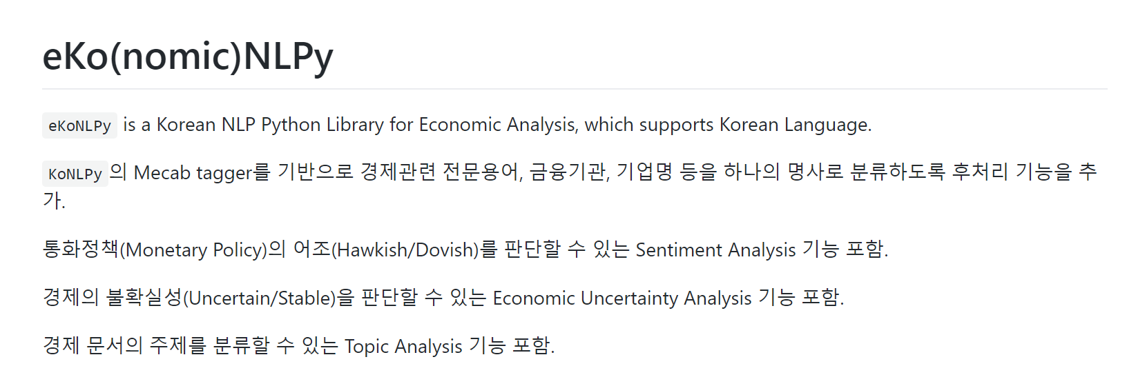

Slide 3
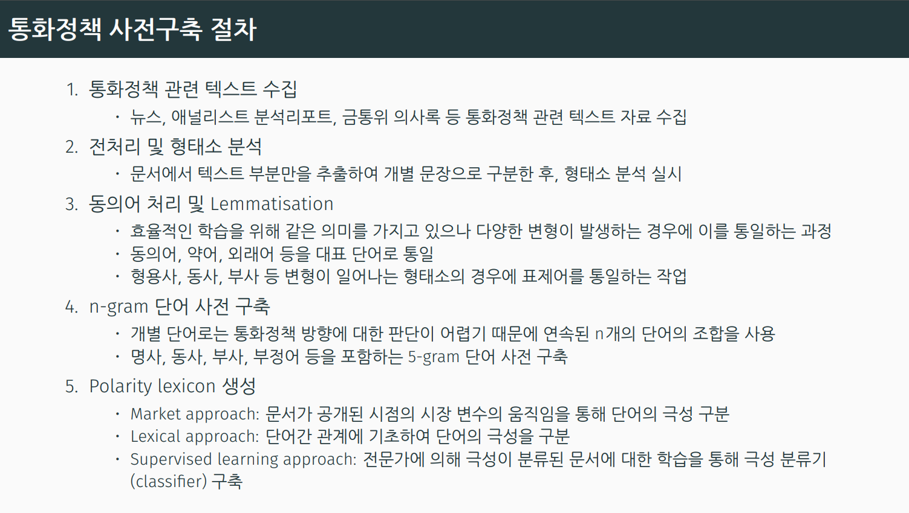

Slide 4
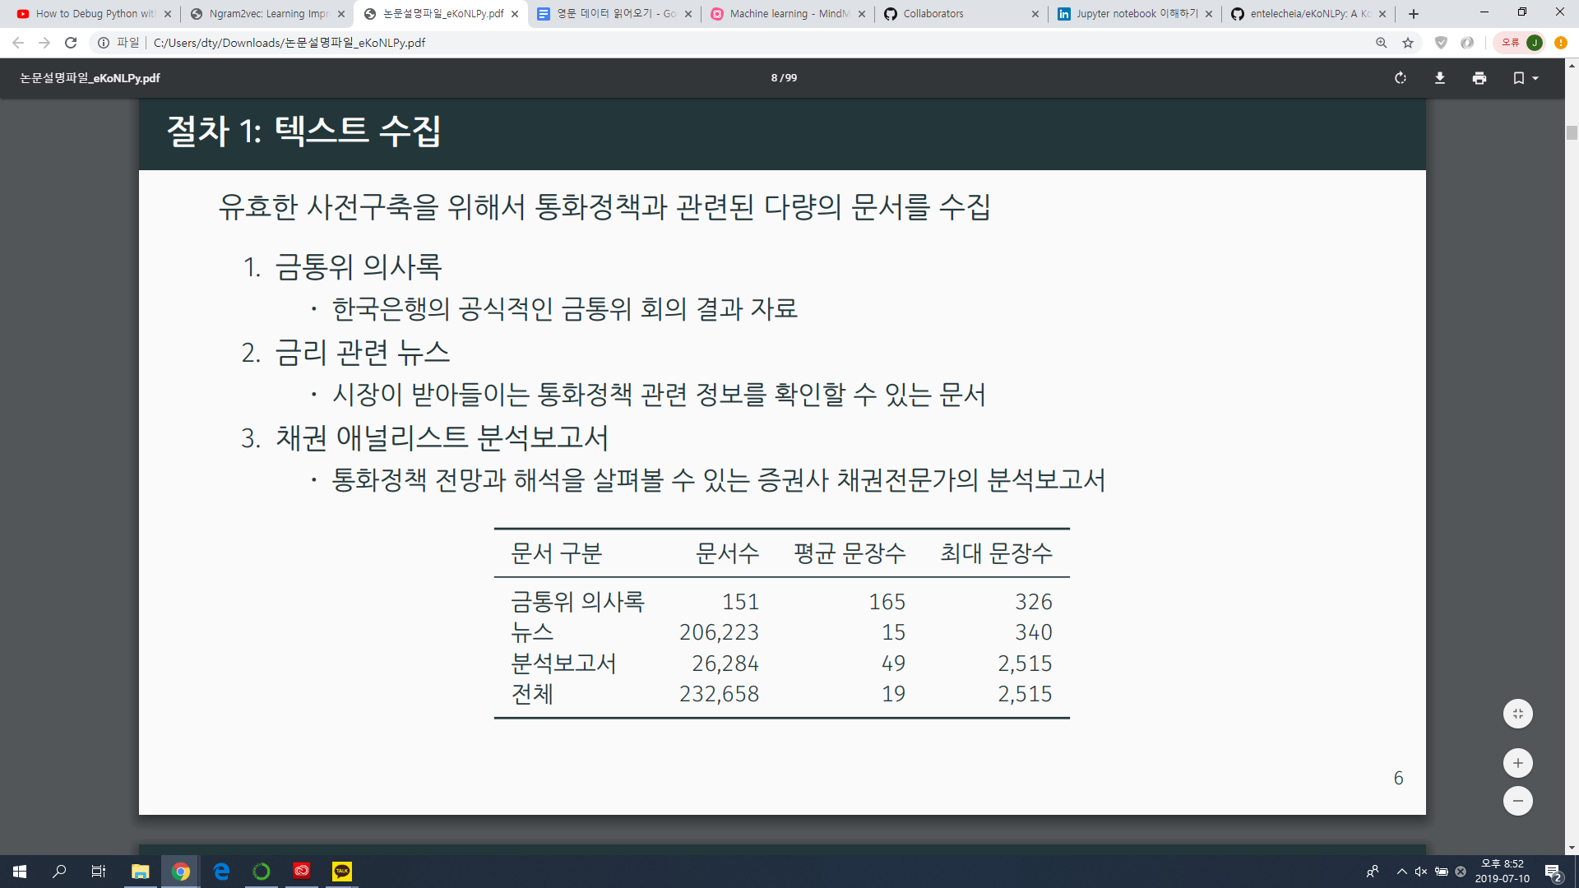

Slide 5
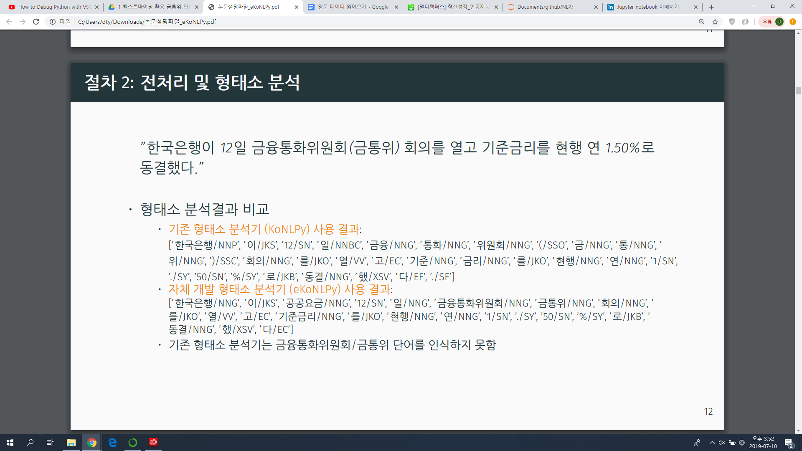
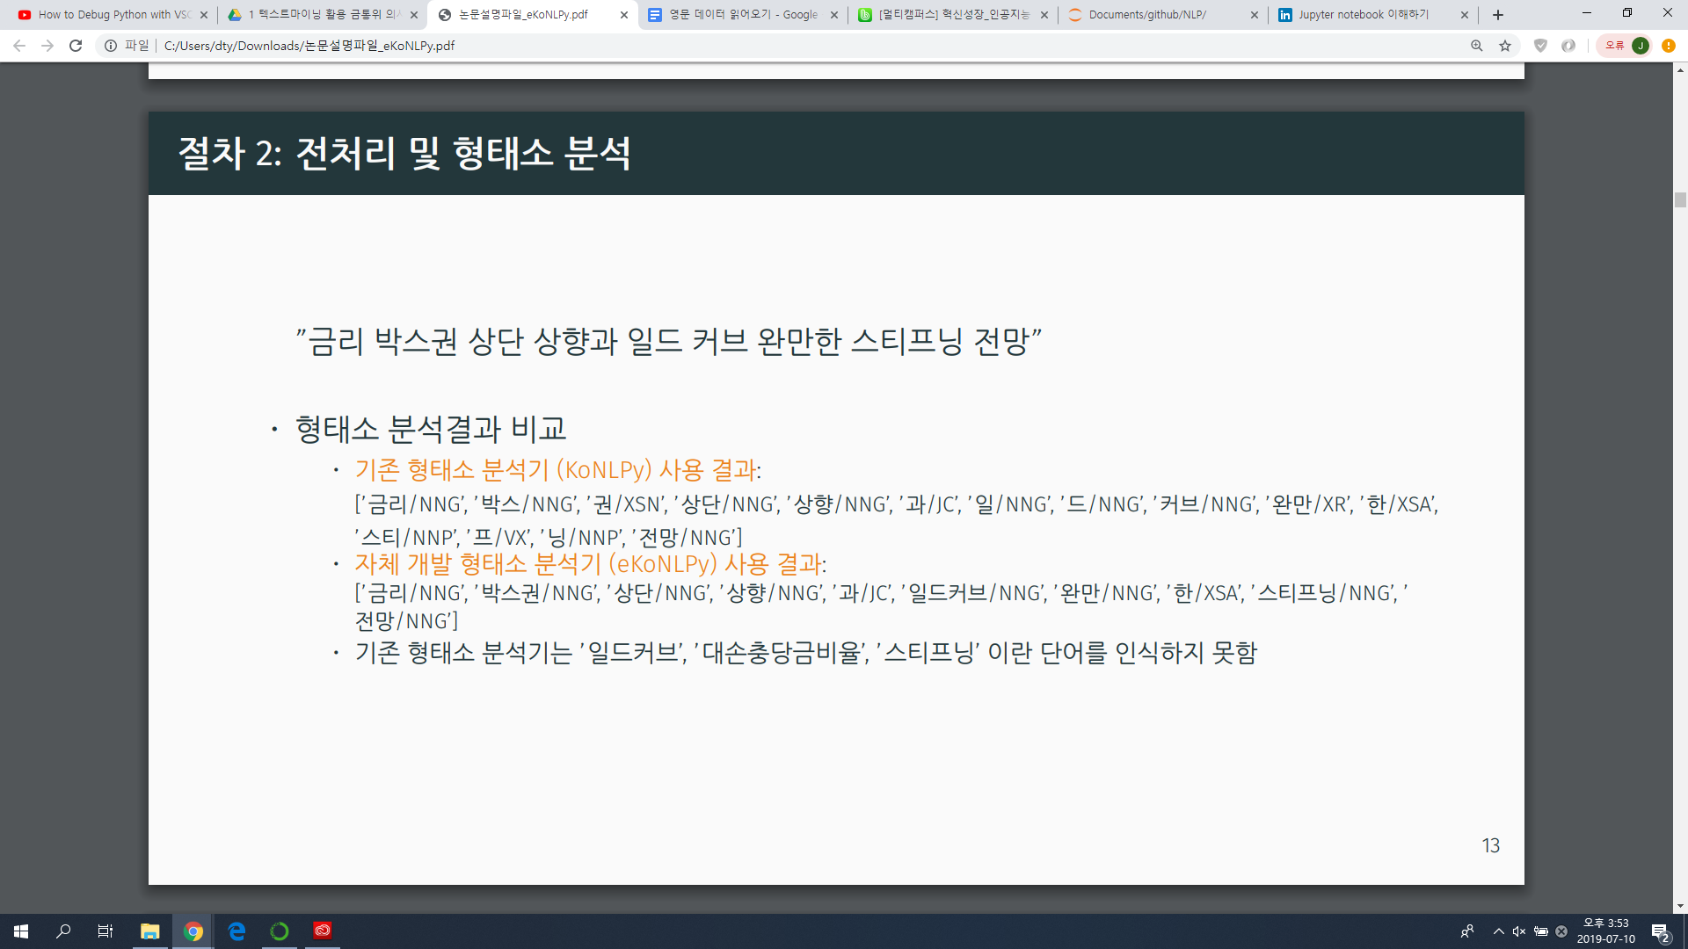

Slide 6
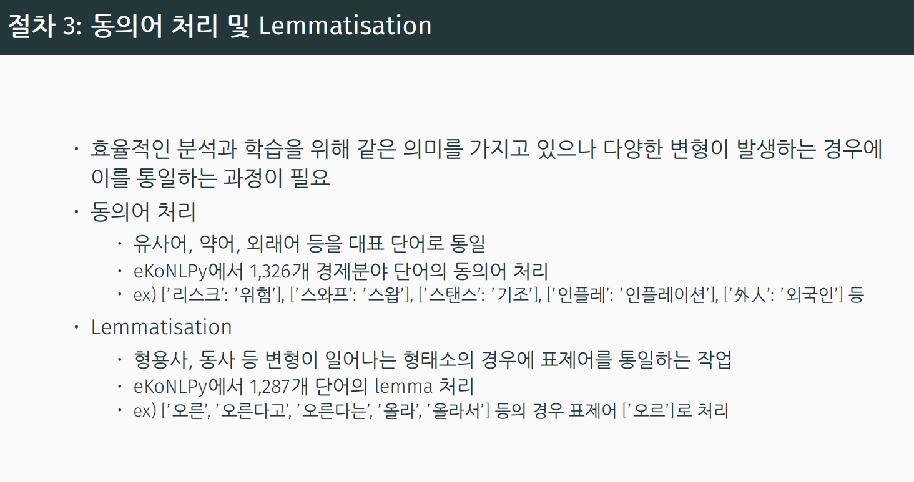

Slide 7
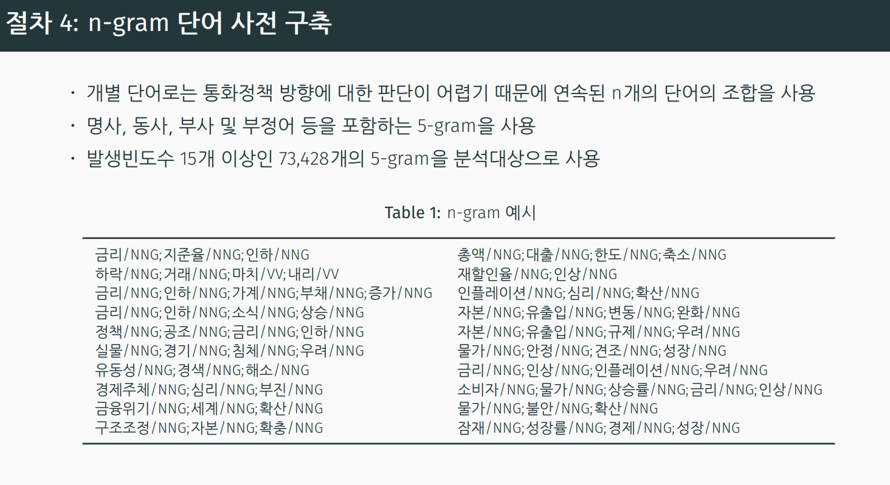

Slide 8
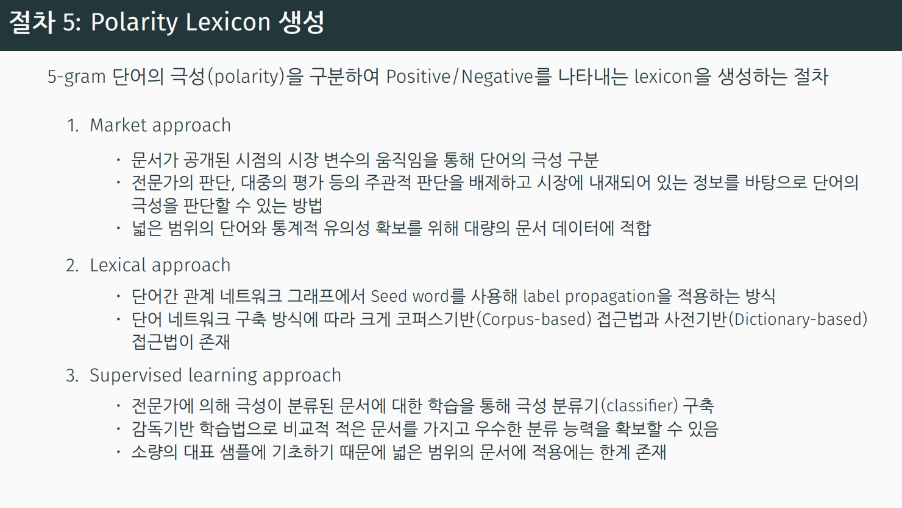
Notes:
Market approach: 뉴스
Lexical approach: 전체(계산량이 많음)
Supervised learning approach: 분석보고서

Slide 9
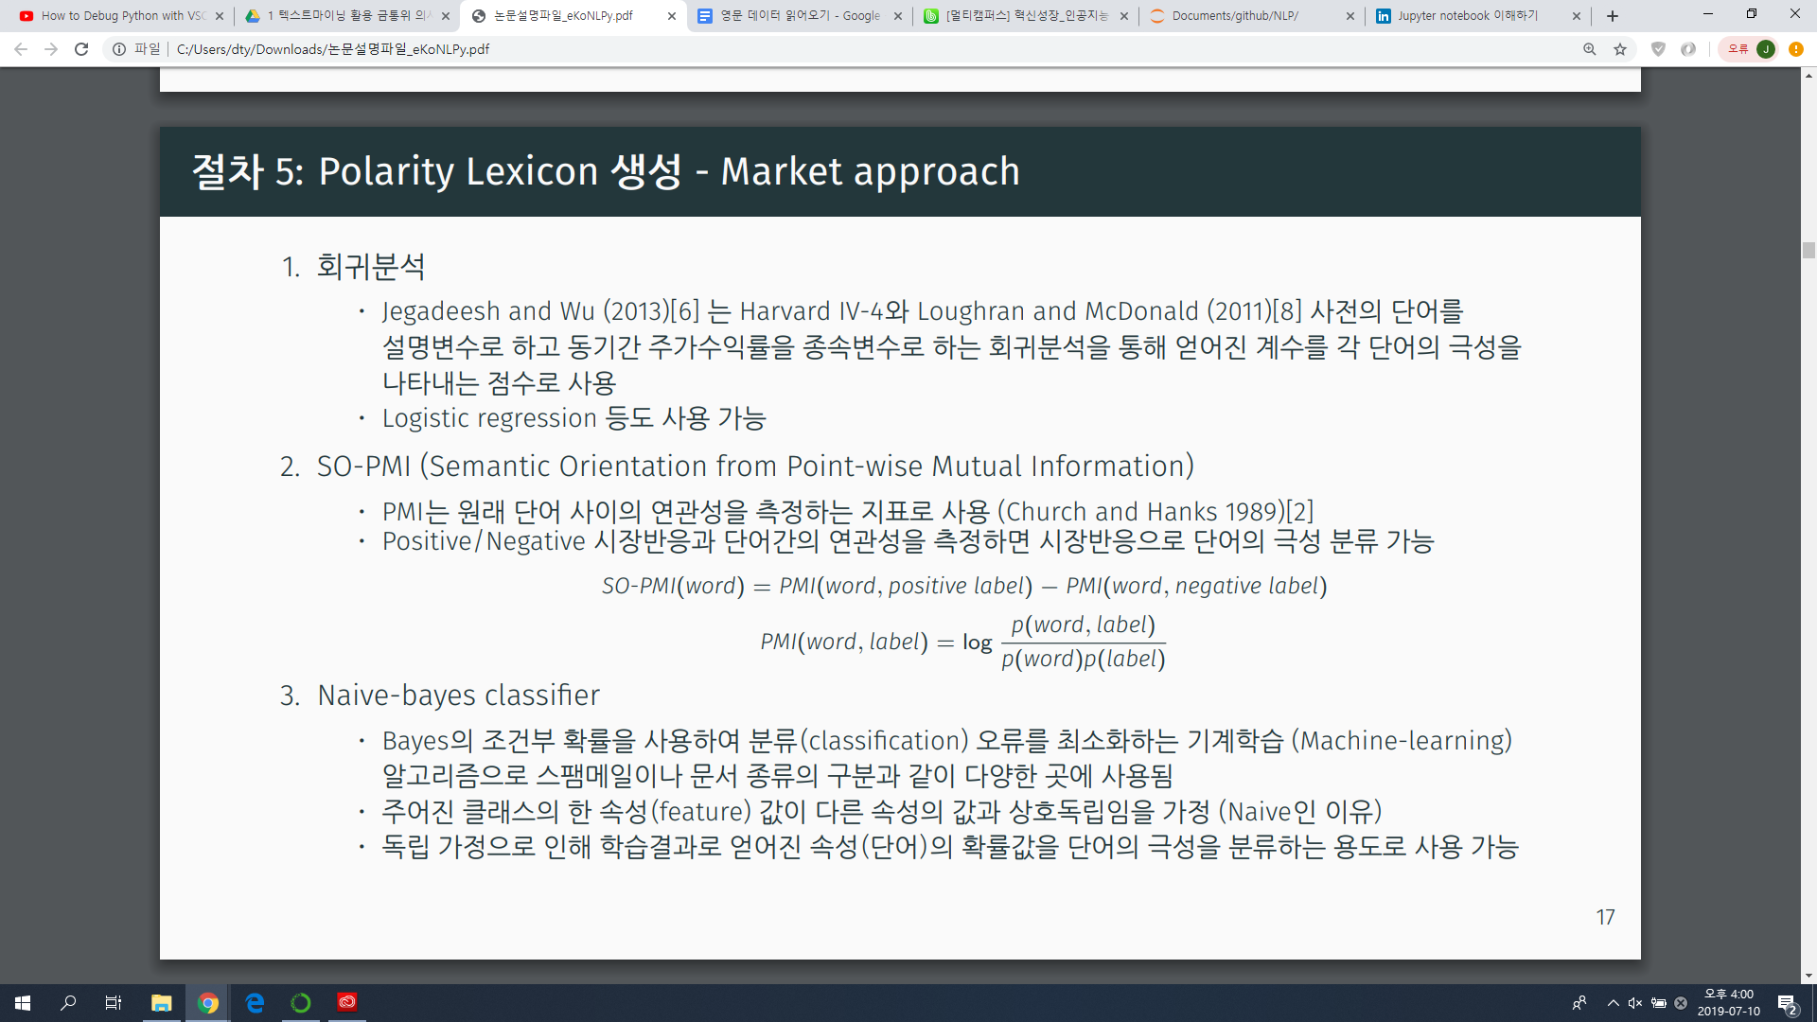
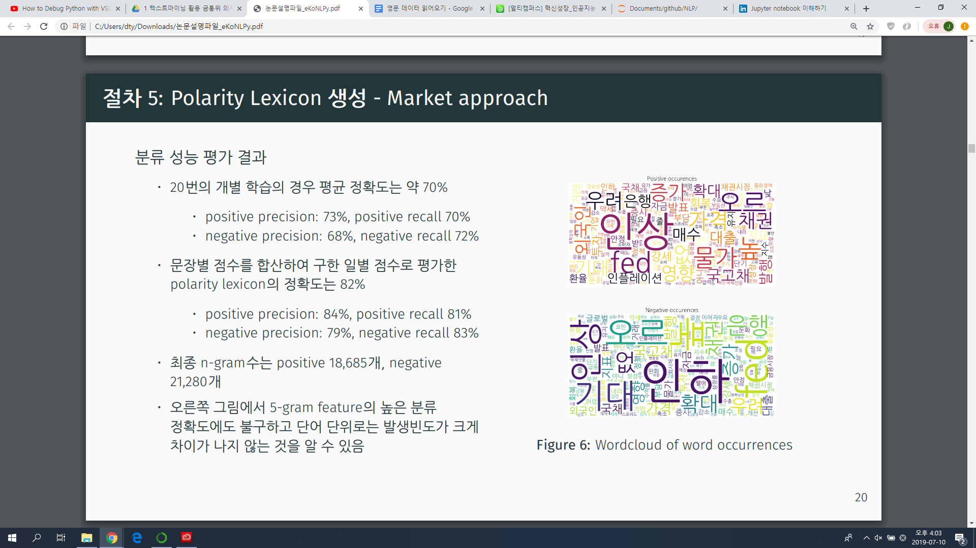
Notes:
market approach:

Slide 10
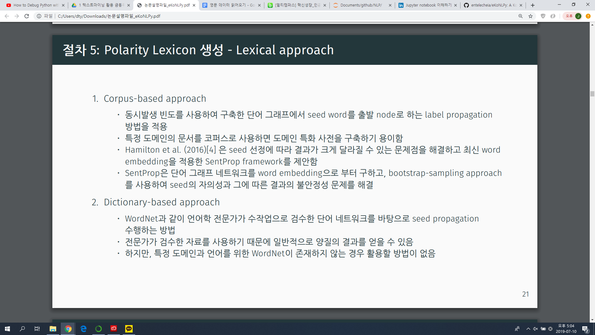
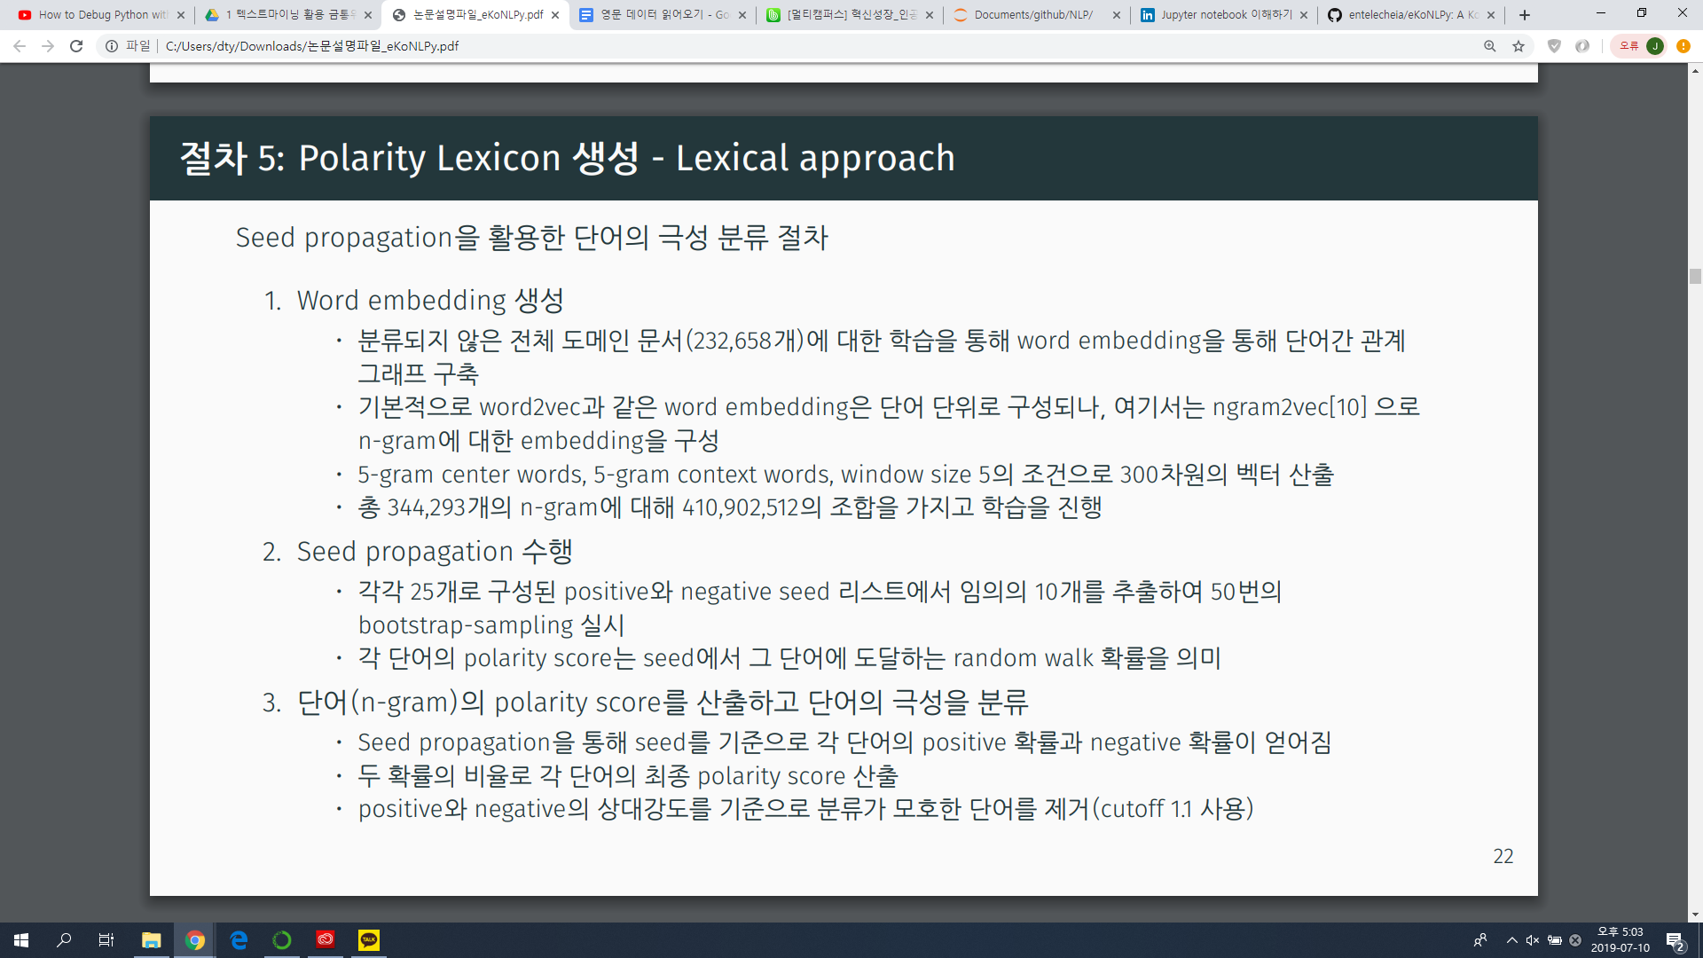

Slide 11
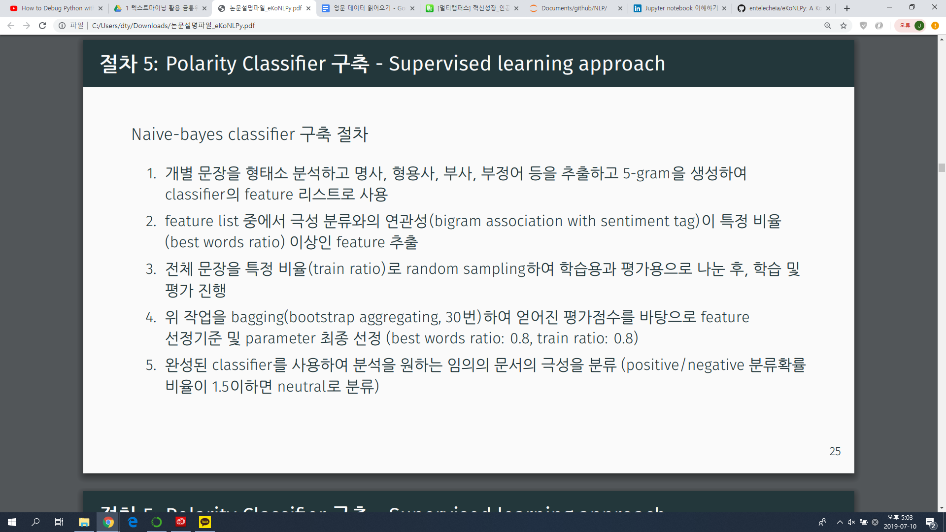
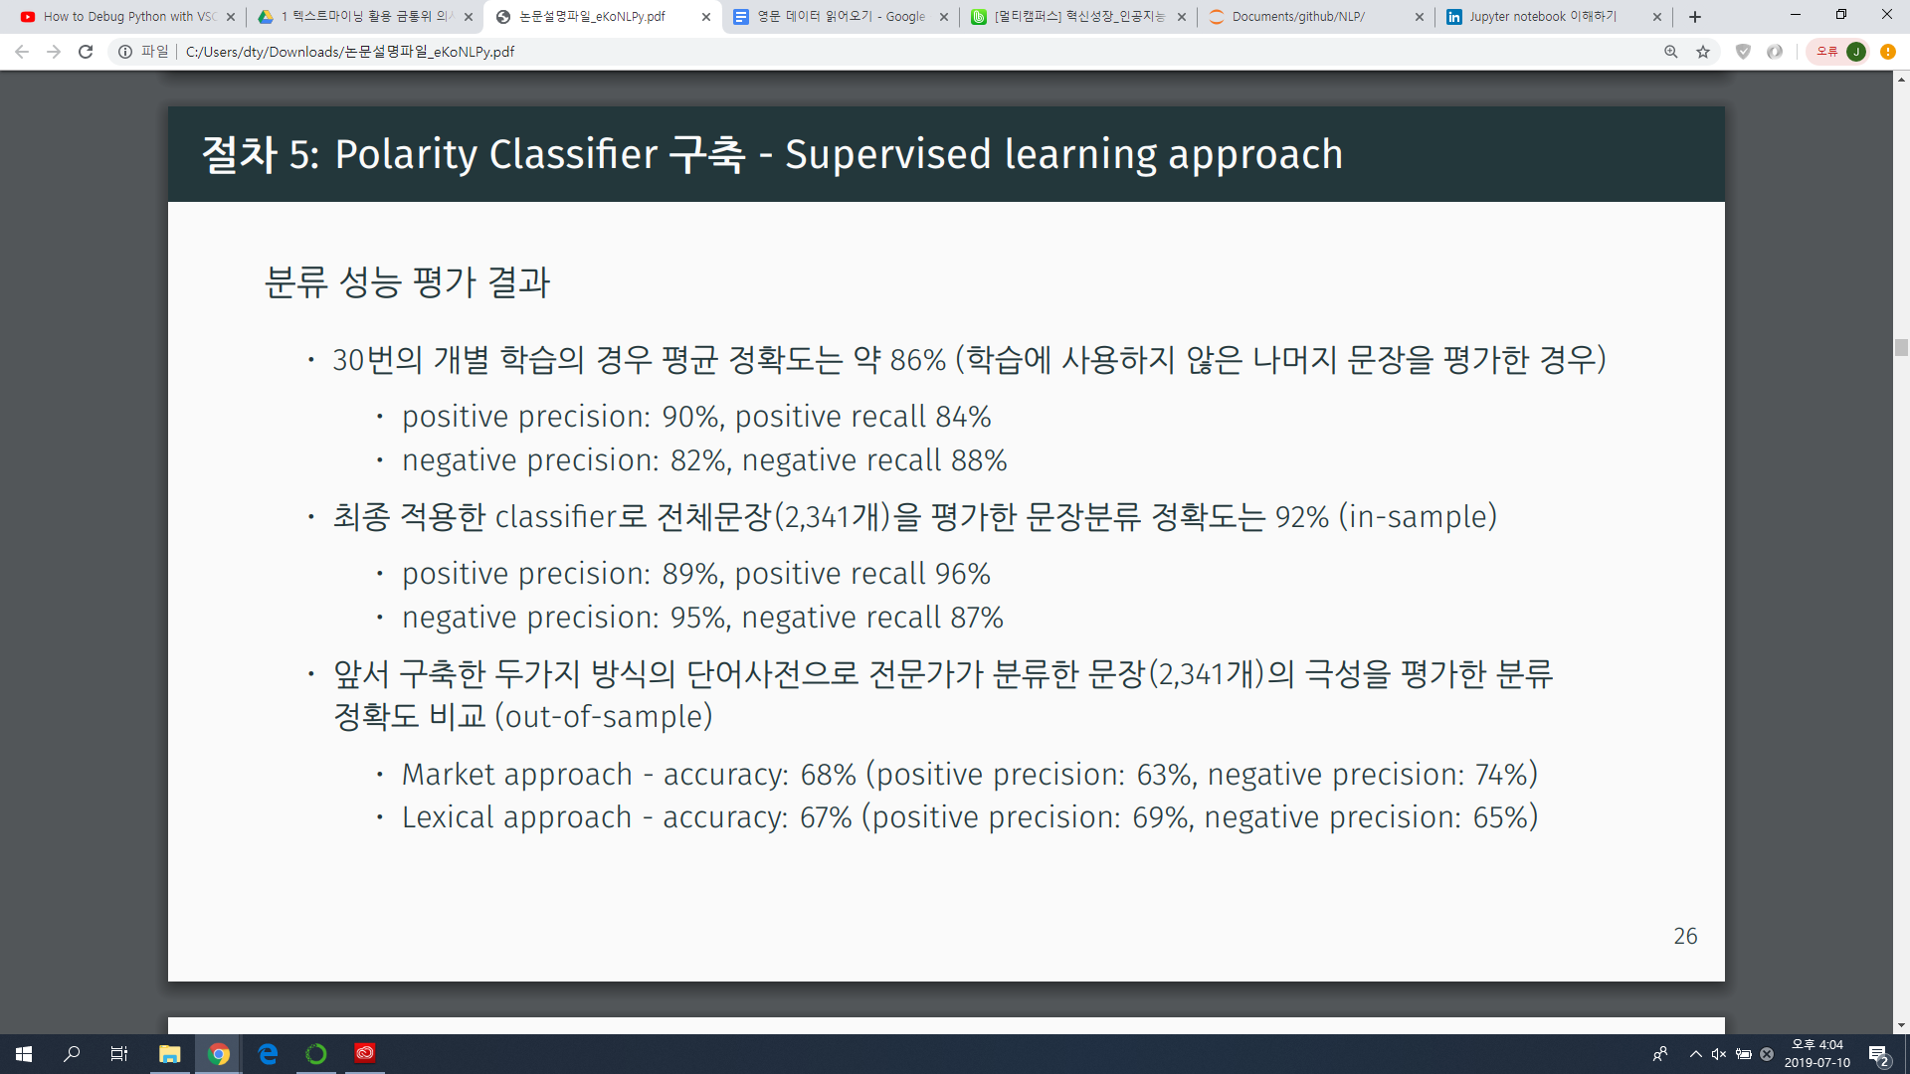

Slide 12
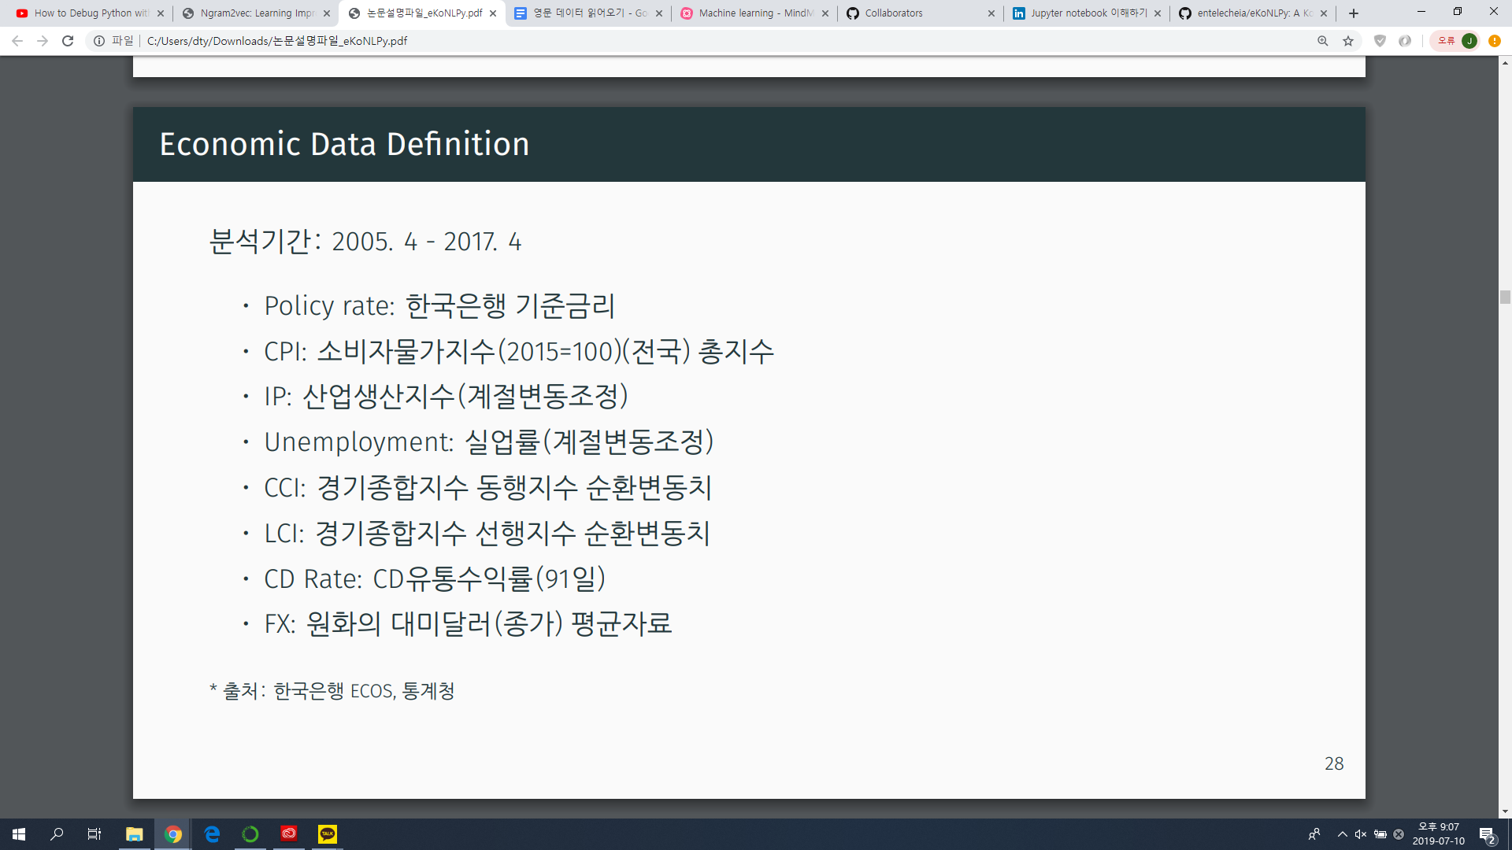
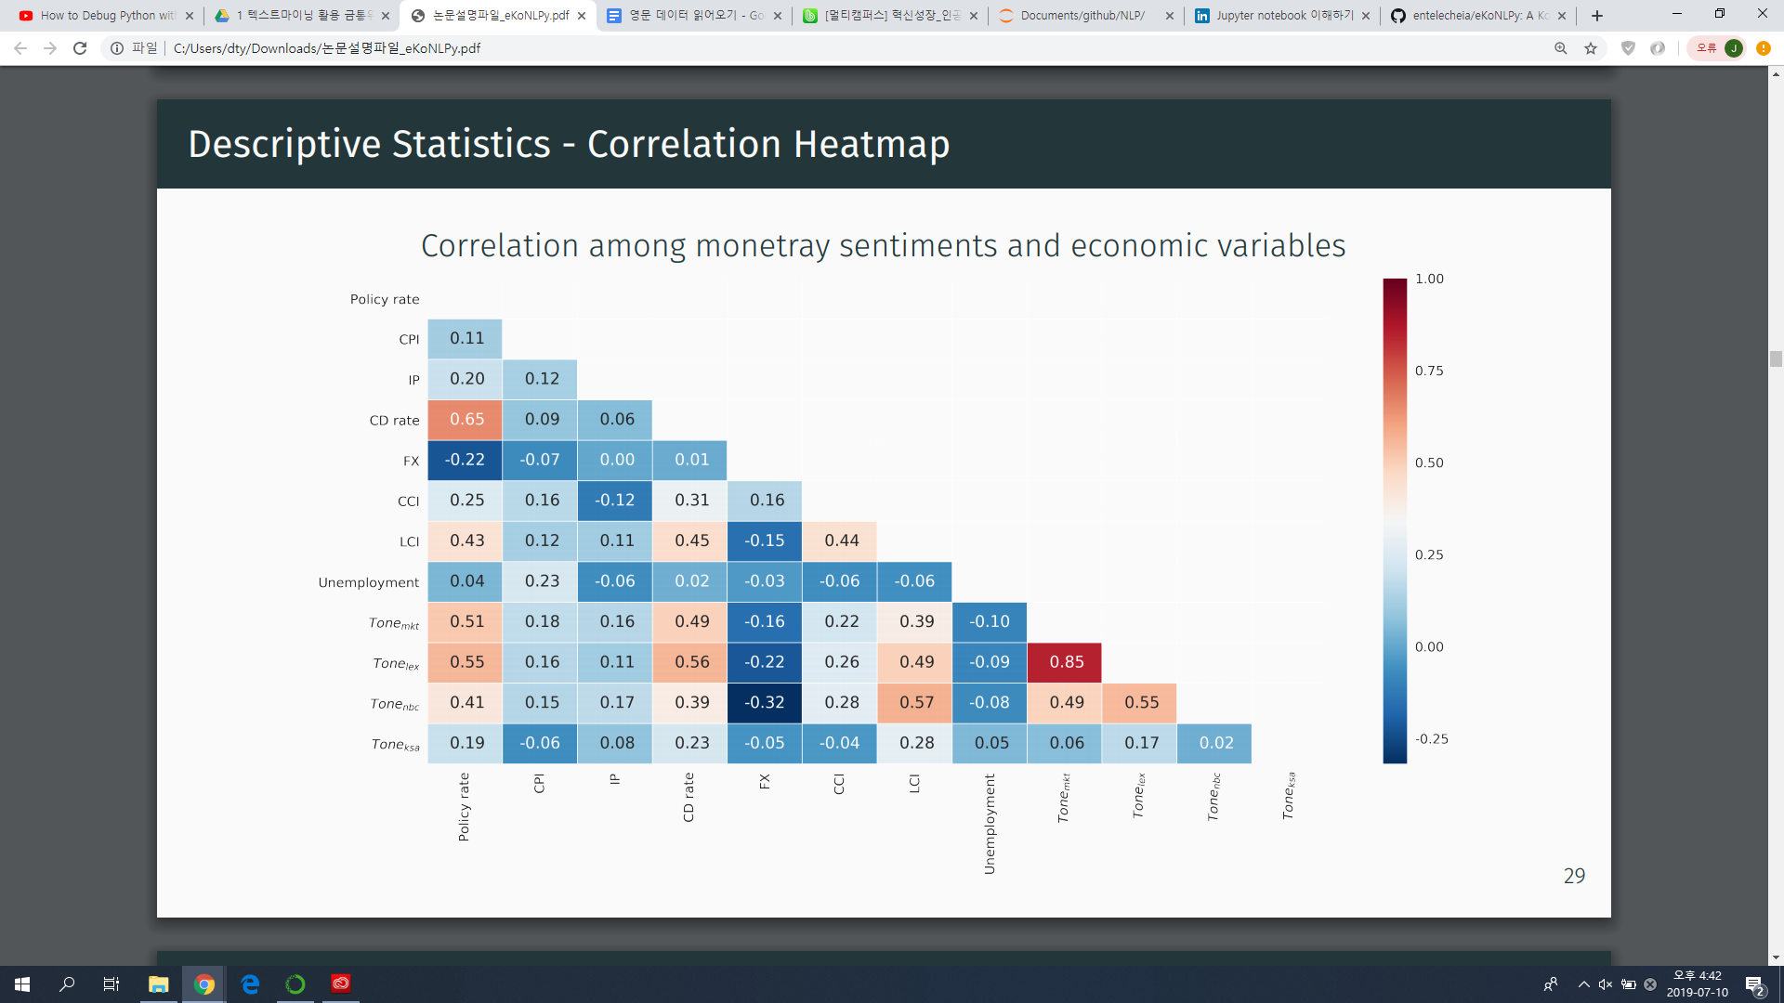
• Tonemkt: market approach 기반 사전을 사용하여 측정한 점수
• Tonelex: lexical approach 기반 사전을 사용하여 측정한 점수
• Tonenbc: Supervised learning approach 기반 Naive-bayes classifier를 사용하여 측정한 점수
• Toneksa: 서울대학교 IDS 연구실에서 만든 형태소 분석기 꼬꼬마[7]와 감성사전을 사용하여 측정한 점수
Notes:
상관관계 표.

Slide 13
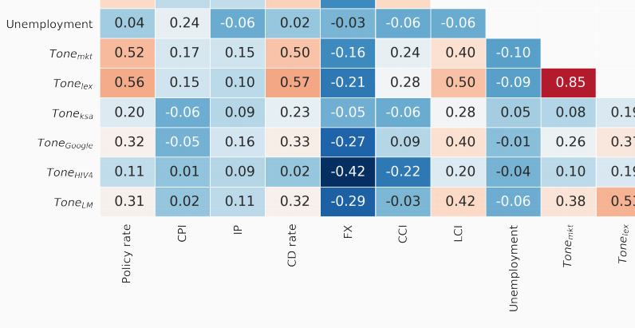
Google Cloud Translation API을 사용
• ToneGoogle: Google Cloud Natural Language API의 Sentiment Analysis를 사용
• ToneHIV4: Harvard IV-4 사전
• ToneLM: Loughran and McDonald (2011) 사전

Slide 14
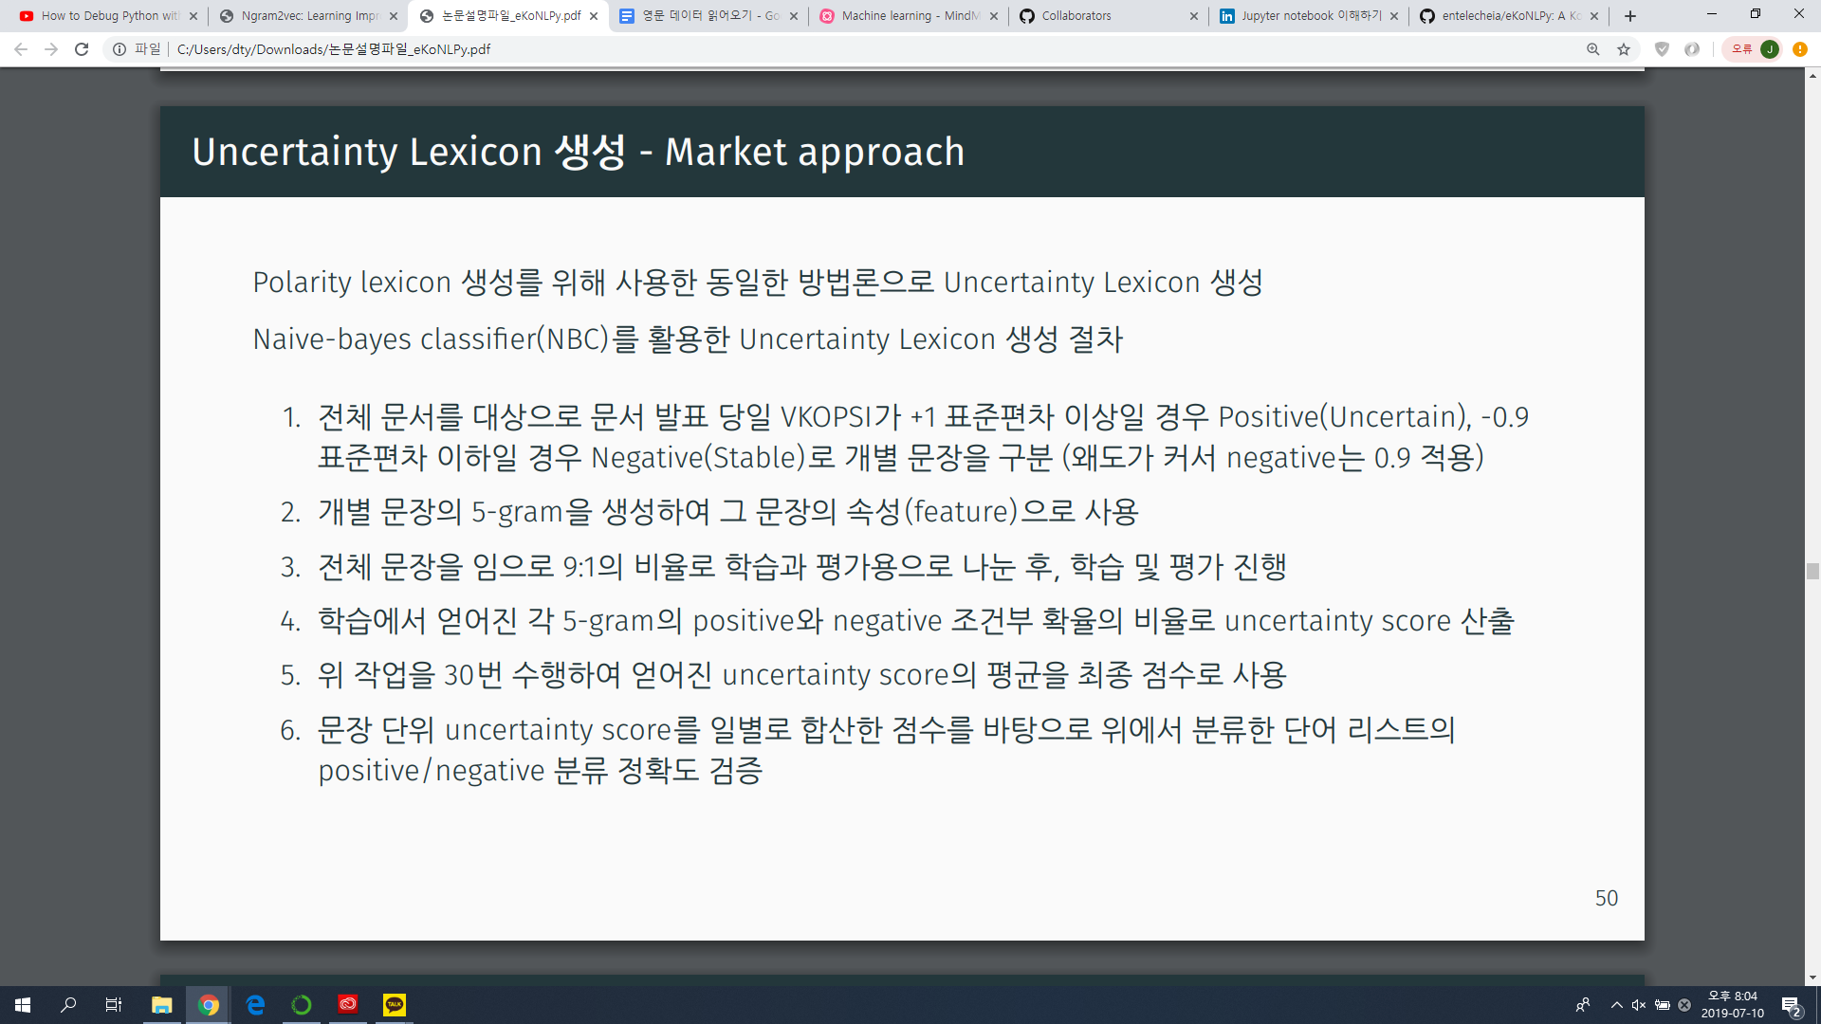
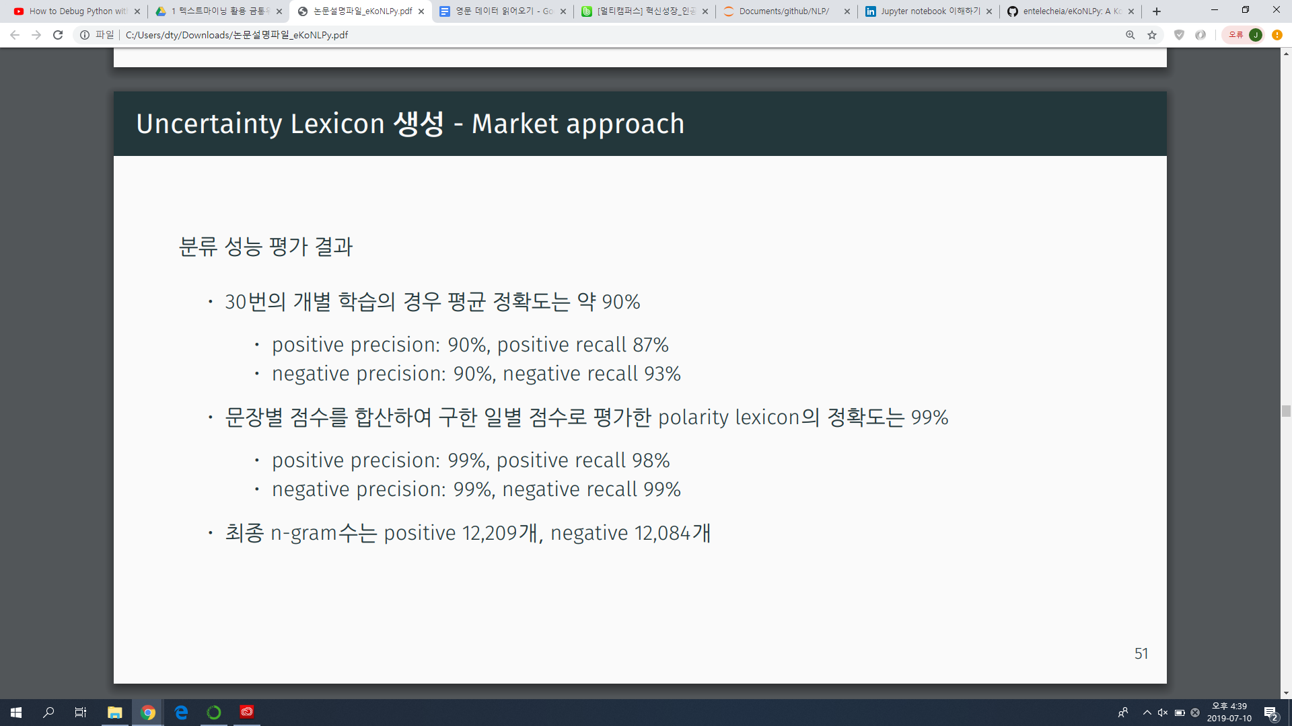

Slide 15
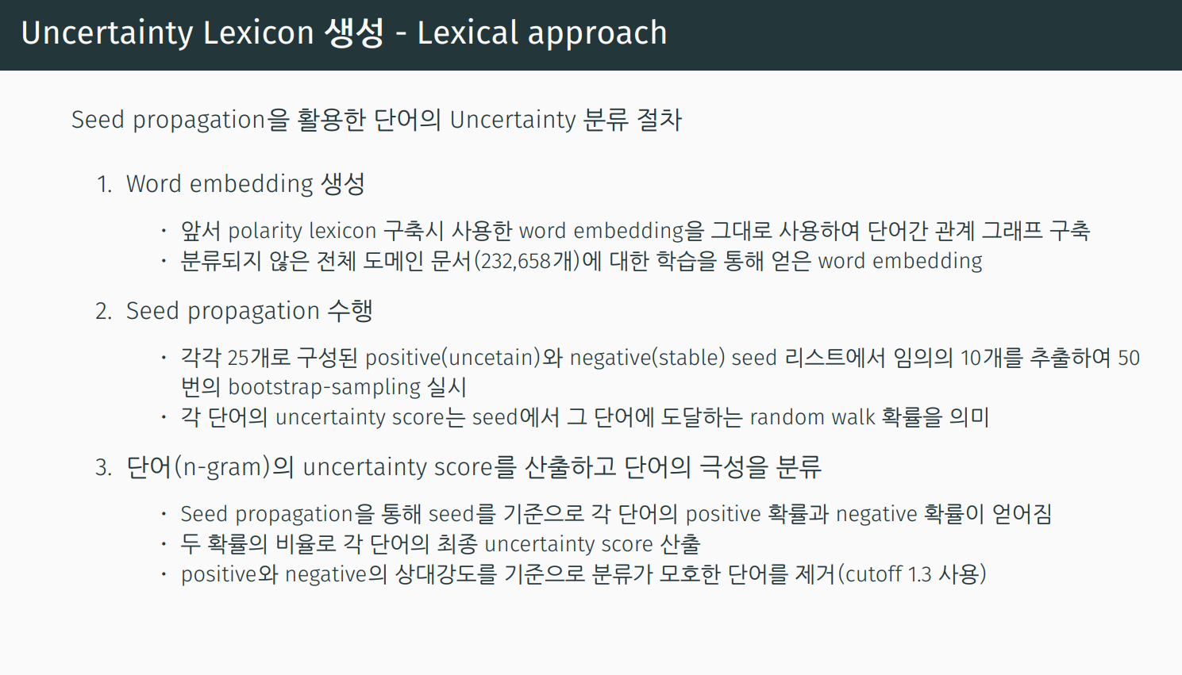
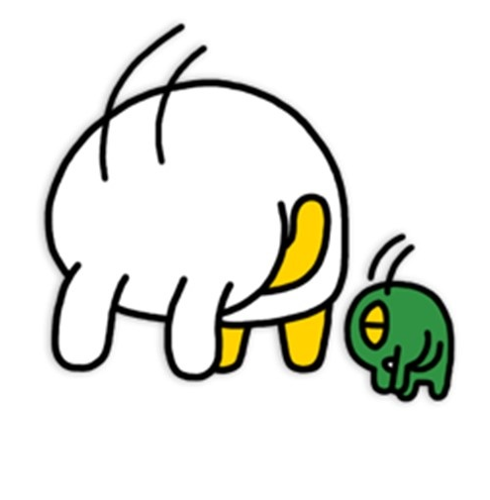
Uncertainty 한데 왜 확률은 더 높은것인가…..???
강사님 부탁드려요~!

Slide 16
n-gram
차원의 저주
n – gram 에서 차원의 저주 현상
N-gram 과(koNLPy vs ekoNLPy)

Slide 17
n – gram
“긍정적이고 부정적인 단어가 결합 될 때, 바이 그램 문구 인 "실업률 감소“
와 같은 감정은 측정하기 쉽지 않습니다. 이 문제를 해결하기 위해 n-gram
을 사용하기로 결정했습니다”
문제: ”그러나 “n-gram의 길이를 늘리는 것은 절충점이됩니다”
차원의 저주 발생
해결방법 : 추가 규칙을 사용하여 n-gram의 n을 5로 설정
https://www.youtube.com/watch?v=E_mN90TYnlg&feature=share
Notes:
논문속 정서분석의 출발점 방식중 하나인 N-gram 이란 간단하게 말해서 입력한 문자열을 N개의 기준 단위로 절단하는 방법입니다, 본문에서는 컨텍스 고려한 미묘함을 포획하기 위해 n그램을 사용합니다.
이러한 차원의 폭발은 또한 메모리 크기와 처리 속도를 배제한 계산상의 문제를 야기 합니다.
모든 단어가 의견을 표현하는 데 사용되는 것은 아니기 때문에 단어 나 구를 의견을 표현하는 단어 목록으로 제한하는 기능 선택이 필요합니다.
단어를 제한하는 것은 용어 (단어) 벡터의 차원을 줄임으로써 처리 속도를 향상시킵니다. 한편, 한 단어는 종종 문맥을 잃게됩니다.
예를 들어, "회복"이란 단어는 긍정적 인 메시지를 전달하는 것처럼 보이지만 "느린 회복"이라는 구는 그렇지 않습니다.
¹⁴⁾ 긍정적이고 부정적인 단어가 결합 될 때, 바이 그램 문구 인 "실업률 감소"와 같은 감정은 측정하기 쉽지 않습니다.
이 문제를 해결하기 위해 n-gram을 사용하기로 결정했습니다.
¹⁵⁾ 그러나 n-gram의 길이를 늘리는 것은 절충점이됩니다. 너무 긴 n 그램 (예 : 10 그램)을 사용하면 샘플에 과도하게 끼워지는 문제에 빠질 수 있습니다. 어휘집이 대상 문서에 너무 많이 지정되어 있기 때문에 해당 어휘집을 뉴스 기사 나 전문가의 글과 같은 다른 유형의 문서에 적용하기는 어렵습니다. 또한, n-gram으로 인해 차원의 저주가 발생합니다. ¹⁶⁾ 지형지 물의 수는 기하 급수적으로 증가하고 동일한 지형지 ​​물이있는 n 그램을 볼 확률은 훨씬 낮아집니다. 이러한 차원의 폭발은 또한 메모리 크기와 처리 속도를 배제한 계산상의 문제를 야기 합니다.
이 절충을 해결하기 위해 추가 규칙을 사용하여 n-gram의 n을 5로 설정했습니다. 차원의 폭발을 피하기 위해 단어의 품사 태그를 명사 ( NNG), 형용사 (VA, VAX), 부사 (MAG), 동사 (VA) 로 제한하여 n 그램을 구성 할 때 제한된 단어 집합을 사용합니다 ), 부정. ¹⁷⁾ 우리는 또한 15 번보다 자주 발생하지 않는 n-gram을 삭제합니다.

Slide 18
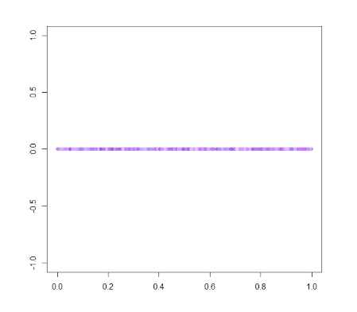
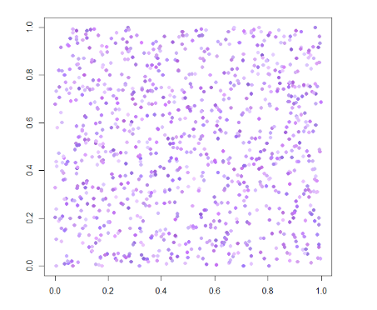
차원의 저주
< 1차원 >
< 2차원 >
차원을 탐색할 자원 보낸 결과
출처 https://blog.naver.com/plasticcode/221485061322
Notes:
통계학/데이터분석/머신러닝/딥러닝에서 '차원이 저주' 라는 개념이 있다.
​
​
0과 1사이의 1차원 공간(선 위)을 탐색하기 위해 보라돌이를 1000명을 보낸다. (보라돌이의 크기는 모두 똑같다고 가정한다.
1차원 공간(선 위)에 1000명의 보라돌이로 가득 찬 걸 봐서, 이 정도 인원으로 충분히 이 선을 탐색한 것 같다.
2차원은 1차원이 늘어난 것 뿐이라서 평면을 탐색할 사람을 2배로 늘렸는데,(1000명->2000명) 평면을 모두 탐색하기에 아주 불충분해 보인다.
​
선을 정복했으니 한 차원 늘어난 평면을 정복하고자, 2차원 공간(평면)에 보라돌이를 2000명 보낸다.

Slide 19
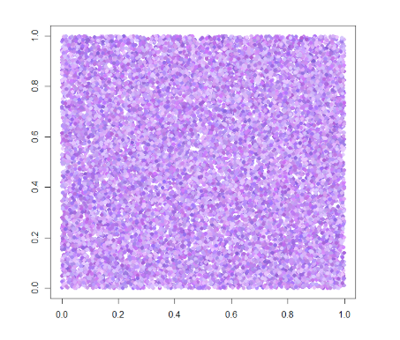
차원의 저주
< 2차원 >
< 2차원 >
차원을 탐색할 자원 보낸 결과
출처 https://blog.naver.com/plasticcode/221485061322
Notes:
통계학/데이터분석/머신러닝/딥러닝에서 '차원이 저주' 라는 개념이 있다.
​
​
0과 1사이의 1차원 공간(선 위)을 탐색하기 위해 보라돌이를 1000명을 보낸다. (보라돌이의 크기는 모두 똑같다고 가정한다.
1차원 공간(선 위)에 1000명의 보라돌이로 가득 찬 걸 봐서, 이 정도 인원으로 충분히 이 선을 탐색한 것 같다.
2차원은 1차원이 늘어난 것 뿐이라서 평면을 탐색할 사람을 2배로 늘렸는데,(1000명->2000명) 평면을 모두 탐색하기에 아주 불충분해 보인다.
​
선을 정복했으니 한 차원 늘어난 평면을 정복하고자, 2차원 공간(평면)에 보라돌이를 2000명 보낸다.

Slide 20
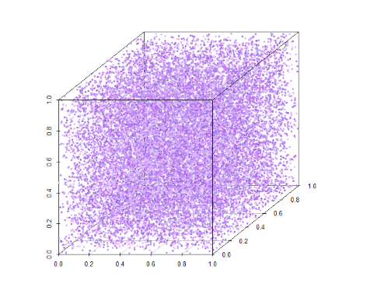
차원의 저주
< 3차원 >
< 2차원 >
차원을 탐색할 자원 보낸 결과
출처 https://blog.naver.com/plasticcode/221485061322
Notes:
2차원은 1차원이 늘어난 것 뿐이라서 평면을 탐색할 사람을 2배로 늘렸는데,(1000명->2000명) 평면을 모두 탐색하기에 아주 불충분해 보인다.
수를 아주 늘려 보라돌이를 20000명을 보낸 결과다. 보라돌이 수를 이렇게 늘려도 탐색하지 못한 빈 평면이 있다.....
​
다음으로, 2차원에서 한 차원 더 늘려 3차원 공간을 정복하러 가본다.
​
보라돌이를 마찬가지로 20000 명을 보내본다
공간을 전부 탐색하기에는 아주 수가 모자라보인다.
​
울며 겨자먹기로 10만명을 보낸다

Slide 21
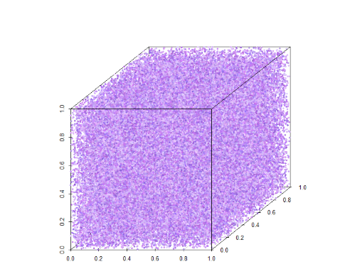
10만명의 보라돌이
Notes:
충분히 탐색하려면 그만큼의 부하가 생김 ..
무려 10만명을 보냈는데도 탐색하지 못한 빈공간이 존재한다
차원의 저주는 이러한 자연 현상 그 자체다.
​
공간이 1차원 늘어나면, 공간을 탐색하기 위한 데이터가 기하급수적으로 증가한다.
​
1차원 정복에 1000명의 보라돌이가 필요했으면, 2차원 정복에 2000명의 보라돌이가 필요하고, 3차원 정복에 3000명의 보라돌이가 필요하다면 정말 이상적인 상황지만,
​
1차원에 정복에 1000명의 보라돌이가 필요했다면, 2차원 정복엔 적어도 만명단위의 보라돌이가, 3차원 정복엔 어쩌면 무려 몇벡반단위의 이상의 보라돌이가 필요하다. 여기서 차원이 4차원, 5차원 ... , n차원으로 늘어날수록 필요한 보라돌이의 수는 끝없이 기하급수적으로 늘어난다.
​
데이터 분석적 관점으로 접근하면, 통계 모형 또는 머신 러닝 모형을 만들 때, 데이터의 변수의 수가 늘어나면 늘어날수록 그에 따라 적절한 모형을 만들기 위한 데이터나 계산 비용과 같은 리소스가 엄청나게 많이 필요하다는 것이다.

Slide 22
n-gram 차원의 저주
Language Model (언어모델)
문서 (Modeling Document) 를 이루는 단어 열의 확률로 표현
확률 수식 = P(w1, w2,..., wt) where w∈Document
어떤 단어 열(뭉치)의
출현 확률
자연어처리
언어 표현 방법 =
언어모델 (Language modeling)
Notes:
1. Language Model (언어모델)
Word representation(단어 표현)을 배웠으니, 이제는 우리가 말하는 언어 자체를 표현해보자. 자연어 처리 분야에서는 언어 표현 방법을 language modeling이라고 부르고 해당 modeling은 주로 Document(문서)를 이루는 단어 열의 확률로 표현한다. 이를 확률 수식으로 표현한다면 P(w1, w2,..., wt) where w∈Document 으로 어떤 단어 열(뭉치)의 출현 확률로 볼 수 있다.
1-1. 전통적인 언어모델
전통적으로 언어 모델은 어떤 윈도우 사이즈 n에 따른 조건부 확률로 표현했다. 아래 오른쪽 그림처럼 w1~wi-1 로 표현되는 앞선 단어 열이 주어졌을때 다음에 나올단어 wi 를 예측하는것, 다시말해 "철수가 밥을 ___" 에서 빈칸에 들어갈 말을 예측할때 "철수가" + "밥을" 2가지 단어를 기반으로 다음 단어를 예측한다는 이야기이다. 뭐 그럴듯해 보인다. 대량의 문서에서 문장을 3개의 토큰으로 나누어 "철수가"+"밥을"+____ 형태의 단어열을 뽑은 후 빈칸에 가장 많이 나오는 단어가 아마 최고의 후보가 될것이다. 이와같은 형태를 확률 식으로 표현하면 아래 오른쪽그림 제일 아래서 보듯 P(wt | wt-1,.., w1) = count(wt, wt-1 ~, w1)/count(wt-1 ~, w1) 처럼 표현이 되겠지?
그런데 이런 전통적인 방법(count-based methods)은 모든 단어의 출현빈도를 다 저장해야 한다는 매우 큰 문제가 있다. 10만개의 단어면 bi-gram matrix로 저장하면 10만X10만 이되고 3-gram, 4-gram 등등을 다장하려면 엄청난 메모리가 필요하고 현실적으로 불가능하다. 이러한 문제 해결을 위해 많은 방법(SVD, LDA 등등) 이 있었지만 최근 가장 파워풀한 RNN을 살펴보자.

Slide 23
n-gram 에서 차원의 저주
전통적으로 언어 모델은 어떤 윈도우 사이즈 n에 따른 조건부 확률로 표현
w1~wi-1 로 표현되는 앞선 단어 열 다음에 나올단어 wi 를 예측
확률 식 = P(wt | wt-1,.., w1) = count(wt, wt-1 ~, w1)/count(wt-1 ~, w1
Ex)
"철수가 밥을 ___" 빈칸에 들어갈 말을 예측
"철수가" + "밥을" 2가지 단어를 기반으로 다음 단어를 예측
대량의 문서에서 문장을 3개의 토큰으로 나누어
"철수가"+"밥을"+____ 형태의 단어열을 뽑은 후
빈칸에 가장 많이 나오는 단어 최고의 후보.
Notes:
1. Language Model (언어모델)
Word representation(단어 표현)을 배웠으니, 이제는 우리가 말하는 언어 자체를 표현해보자. 자연어 처리 분야에서는 언어 표현 방법을 language modeling이라고 부르고 해당 modeling은 주로 Document(문서)를 이루는 단어 열의 확률로 표현한다. 이를 확률 수식으로 표현한다면 P(w1, w2,..., wt) where w∈Document 으로 어떤 단어 열(뭉치)의 출현 확률로 볼 수 있다.
1-1. 전통적인 언어모델
전통적으로 언어 모델은 어떤 윈도우 사이즈 n에 따른 조건부 확률로 표현했다. 아래 오른쪽 그림처럼 w1~wi-1 로 표현되는 앞선 단어 열이 주어졌을때 다음에 나올단어 wi 를 예측하는것, 다시말해 "철수가 밥을 ___" 에서 빈칸에 들어갈 말을 예측할때 "철수가" + "밥을" 2가지 단어를 기반으로 다음 단어를 예측한다는 이야기이다. 뭐 그럴듯해 보인다. 대량의 문서에서 문장을 3개의 토큰으로 나누어 "철수가"+"밥을"+____ 형태의 단어열을 뽑은 후 빈칸에 가장 많이 나오는 단어가 아마 최고의 후보가 될것이다. 이와같은 형태를 확률 식으로 표현하면 아래 오른쪽그림 제일 아래서 보듯 P(wt | wt-1,.., w1) = count(wt, wt-1 ~, w1)/count(wt-1 ~, w1) 처럼 표현이 되겠지?
그런데 이런 전통적인 방법(count-based methods)은 모든 단어의 출현빈도를 다 저장해야 한다는 매우 큰 문제가 있다. 10만개의 단어면 bi-gram matrix로 저장하면 10만X10만 이되고 3-gram, 4-gram 등등을 다장하려면 엄청난 메모리가 필요하고 현실적으로 불가능하다. 이러한 문제 해결을 위해 많은 방법(SVD, LDA 등등) 이 있었지만 최근 가장 파워풀한 RNN을 살펴보자.

Slide 24
n-gram 에서 차원의 저주
전통적인 방법(count-based methods)에서
Ex) 10만개의 단어 bi-gram matrix로 저장 10만X10만
3-gram, 4-gram 저장
엄청난 메모리가 필요하고 현실적으로 불가능하다.
Notes:
1. Language Model (언어모델)
Word representation(단어 표현)을 배웠으니, 이제는 우리가 말하는 언어 자체를 표현해보자. 자연어 처리 분야에서는 언어 표현 방법을 language modeling이라고 부르고 해당 modeling은 주로 Document(문서)를 이루는 단어 열의 확률로 표현한다. 이를 확률 수식으로 표현한다면 P(w1, w2,..., wt) where w∈Document 으로 어떤 단어 열(뭉치)의 출현 확률로 볼 수 있다.
1-1. 전통적인 언어모델
전통적으로 언어 모델은 어떤 윈도우 사이즈 n에 따른 조건부 확률로 표현했다. 아래 오른쪽 그림처럼 w1~wi-1 로 표현되는 앞선 단어 열이 주어졌을때 다음에 나올단어 wi 를 예측하는것, 다시말해 "철수가 밥을 ___" 에서 빈칸에 들어갈 말을 예측할때 "철수가" + "밥을" 2가지 단어를 기반으로 다음 단어를 예측한다는 이야기이다. 뭐 그럴듯해 보인다. 대량의 문서에서 문장을 3개의 토큰으로 나누어 "철수가"+"밥을"+____ 형태의 단어열을 뽑은 후 빈칸에 가장 많이 나오는 단어가 아마 최고의 후보가 될것이다. 이와같은 형태를 확률 식으로 표현하면 아래 오른쪽그림 제일 아래서 보듯 P(wt | wt-1,.., w1) = count(wt, wt-1 ~, w1)/count(wt-1 ~, w1) 처럼 표현이 되겠지?
그런데 이런 전통적인 방법(count-based methods)은 모든 단어의 출현빈도를 다 저장해야 한다는 매우 큰 문제가 있다. 10만개의 단어면 bi-gram matrix로 저장하면 10만X10만 이되고 3-gram, 4-gram 등등을 다장하려면 엄청난 메모리가 필요하고 현실적으로 불가능하다. 이러한 문제 해결을 위해 많은 방법(SVD, LDA 등등) 이 있었지만 최근 가장 파워풀한 RNN을 살펴보자.

Slide 25
N-gram & (koNLPy vs ekoNLPy)
한국어 텍스트 → 숫자 표현식
공백 (영어와 달리 공백으로 구분되지 않음)
2. 외국어 표준 표기법 따르지않는 외래어
3. 같은 의미의 여러가지 표기법(동의어 처리)
(e.g., inflation for ‘인플레이션’, ‘인플레’, and ‘물가’)
N-gram 모델의 차원 폭발
Notes:
한국어 텍스트를 숫자 표현식 (예 : 단어 모음, 단어 포함)으로 변환하려면 몇 가지 문제가 있습니다.
첫 번째 문제는 간격과 관련이 있습니다. 영어와 달리 후행은 공백으로 구분되지 않으며 공백 규칙은 엄격하게 준수되지 않습니다.
둘째, 외국어 표기법 표준을 따르지 않는 많은 외국어가 있습니다. 그리고 그들 중 많은 것들이 현장 특유의 것입니다.
셋째, '인플레이션', '인플레', '물가'의 인플레이션과 같은 의미의 단어에 대해서는 여러 가지 표기법이있다.
이 문제는 n 그램을 사용할 때 중요 할 수 있습니다. 동의어의 다양한 표기법은 단어 조합의 수를 늘리고 n-gram의 빈도를 희석시킵니다.
넷째, 많은 동사와 형용사가 불규칙하게 결합합니다. 비정규 접합은 또한 극성 분류를 방해하는 n- 그램 모델의 차원의 폭발을 악화시킨다.
간격의 첫 번째 문제는 현재 사용 가능한 한국어 형태소 분석기에 의해 비교적 잘 처리됩니다. 예를 들어 KoNLPy를 사용할 수 있습니다. 11) 그러나 다른 문제는 그렇지 않습니다. 이것이 공동 저자 중 한 사람이 개발 한 Lee (2018)의 eKoNLPy 를 사용하는 이유 입니다.
eKoNLPy 는 경제 및 금융 관련 사전을 구성하고 자체 형태소 분석기를 사용합니다 .

Slide 26
n-gram & (koNLPy vs ekoNLPy)
한국어 텍스트 → 숫자 표현식
현재 가능한 한국어 형태소 분석기 (KoNLPy) 해결가능
3. 같은 의미의 여러가지 표기법(동의어 처리)
(e.g., inflation for ‘인플레이션’, ‘인플레’, and ‘물가’)
eKoNLPy 만 해결가능 eKoNLPy 사용이유
Notes:
한국어 텍스트를 숫자 표현식 (예 : 단어 모음, 단어 포함)으로 변환하려면 몇 가지 문제가 있습니다.
첫 번째 문제는 간격과 관련이 있습니다. 영어와 달리 후행은 공백으로 구분되지 않으며 공백 규칙은 엄격하게 준수되지 않습니다.
둘째, 외국어 표기법 표준을 따르지 않는 많은 외국어가 있습니다. 그리고 그들 중 많은 것들이 현장 특유의 것입니다.
셋째, '인플레이션', '인플레', '물가'의 인플레이션과 같은 의미의 단어에 대해서는 여러 가지 표기법이있다. 이 문제는 n 그램을 사용할 때 중요 할 수 있습니다. 동의어의 다양한 표기법은 단어 조합의 수를 늘리고 n-gram의 빈도를 희석시킵니다.
넷째, 많은 동사와 형용사가 불규칙하게 결합합니다. 비정규 접합은 또한 극성 분류를 방해하는 n- 그램 모델의 차원의 폭발을 악화시킨다.
간격의 첫 번째 문제는 현재 사용 가능한 한국어 형태소 분석기에 의해 비교적 잘 처리됩니다. 예를 들어 KoNLPy를 사용할 수 있습니다. 11) 그러나 다른 문제는 그렇지 않습니다. 이것이 공동 저자 중 한 사람이 개발 한 Lee (2018)의 eKoNLPy 를 사용하는 이유 입니다. eKoNLPy 는 경제 및 금융 관련 사전을 구성하고 자체 형태소 분석기를 사용합니다 .

Slide 27
SO-PMI
Semantic Orientation Pointwise
Mutual Information

Slide 28
PMI
단어 사이의 연관성을 측정하는 지표
SO-PMI
극성이 나눠진 어휘를 기준으로 극성을 분류

Slide 29
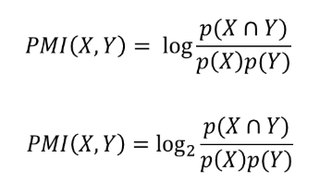
P(X) : X단어가 문장에서 나올 확률
P(Y) : Y단어가 문장에서 나올 확률
P(XΠY) : X,Y단어가 동시에 나올 확률
PMI(X,Y) > 0 두 단어가 나올 확률 높아짐
두개의 단어가 비슷한 의미의 극성을 가짐

Slide 30
SO-PMI(A) = PMI(A|B) – PMI(A|C)
PMI를 보완하는 방법
기준단어 선정에서 발생하는 오차를 줄이기 위한 업그레이드 버전
A : 극성을 판단하고 싶은 단어
B : 사전에 판단된 POSITIVE 단어
C : 사전에 판단된 NEGATIVE 단어
문제점 : 맥락이나 문맥을 고려하지 않고 빈도수만 고려
SO-PMI(A) > 0
A와 같은 의미의 극성
SO-PMI(A) < 0
B와 같은 의미의 극성

